Slide 1
대륙별 올림픽 효자 종목 10선
1960년도 이후

Slide 2
올림픽 강세 종목 분석 목차
라이브러리 불러오기
데이터 불러오기
데이터 복사
데이터 전처리
대륙별 올림픽 상위 성적 10종목 추출
각 대륙의 상위 10종목 그래프
결과 데이터 분석 및 적용 방안

Slide 3
라이브러리 불러오기
!pip install --upgrade seaborn
!pip install ipywidgets
# 필요한 라이브러리
import pandas as pd
import numpy as np
import seaborn as sns
import os
import matplotlib.pyplot as plt
import ipywidgets as widgets
import warnings
from IPython.display import display
# 경고 메시지 무시
warnings.filterwarnings("ignore", category=FutureWarning)
라이브러리 인스톨
라이브러리 업그레이드
라이브러리 임포트

Slide 4
데이터 불러오기
# 데이터 불러오기
csv_path = "athlete_events.csv"
data=pd.read_csv(csv_path)
# 데이터 확인
data.head()
index | ID | Name | Sex | Age | Height | Weight | Team | NOC | Games | Year | Season | City | Sport | Event | Medal
0 | 1 | A Dijiang | M | 24.0 | 180.0 | 80.0 | China | CHN | 1992 Summer | 1992 | Summer | Barcelona | Basketball | Basketball Men's Basketball | NaN
1 | 2 | A Lamusi | M | 23.0 | 170.0 | 60.0 | China | CHN | 2012 Summer | 2012 | Summer | London | Judo | Judo Men's Extra-Lightweight | NaN
2 | 3 | Gunnar Nielsen Aaby | M | 24.0 | NaN | NaN | Denmark | DEN | 1920 Summer | 1920 | Summer | Antwerpen | Football | Football Men's Football | NaN
3 | 4 | Edgar Lindenau Aabye | M | 34.0 | NaN | NaN | Denmark/Sweden | DEN | 1900 Summer | 1900 | Summer | Paris | Tug-Of-War | Tug-Of-War Men's Tug-Of-War | Gold
4 | 5 | Christine Jacoba Aaftink | F | 21.0 | 185.0 | 82.0 | Netherlands | NED | 1988 Winter | 1988 | Winter | Calgary | Speed Skating | Speed Skating Women's 500 metres | NaN
데이터 불러오기
데이터 확인

Slide 5
데이터 복사
# 데이터 복사하기
df_continent = data.copy()

Slide 6
데이터 전처리 1
# 메달 수상 기록에서 중복된 메달을 제거하는 로직
unique_medals = data.drop_duplicates(subset=['Year', 'Event', 'Season', 'Team', 'Medal'])
# 이렇게 하면 동일한 이벤트에서 한 팀이 받은 메달은 하나만 계산됩니다.
# 국가별 코드와 대륙 정보를 딕셔너리로 정리
continent_mapping = { 'ALG': 'Africa', 'ANG': 'Africa', 'BEN': 'Africa', 'BOT': 'Africa', 'BUR': 'Africa', 'BDI': 'Africa',
'CMR': 'Africa', 'CPV': 'Africa', 'CAF': 'Africa', 'CHA': 'Africa', 'COM': 'Africa', 'CGO': 'Africa',
'COD': 'Africa', 'CIV': 'Africa', 'DJI': 'Africa', 'EGY': 'Africa', 'ERI': 'Africa', 'SWZ': 'Africa',
'ETH': 'Africa', 'GAB': 'Africa', 'GAM': 'Africa', 'GHA': 'Africa', 'GUI': 'Africa', 'GBS': 'Africa',
'GEQ': 'Africa', 'KEN': 'Africa', 'LES': 'Africa', 'LBR': 'Africa', 'LBA': 'Africa', 'MAD': 'Africa',
'MAW': 'Africa', 'MLI': 'Africa', 'MAR': 'Africa', 'MRI': 'Africa', 'MT'NAM': 'Africa', 'NIG': 'AfricaN': 'Africa', 'MOZ': 'Africa',
', 'NGR': 'Africa', 'UGA': 'Africa', 'RWA': 'Africa', 'STP': 'Africa',
'SEN': 'Africa', 'SEY': 'Africa', 'SLE': 'Africa', 'SOM': 'Africa', 'RSA': 'Africa', 'SSD': 'Africa',
'SUD': 'Africa', 'TAN': 'Africa', 'TOG': 'Africa', 'TUN': 'Africa', 'ZAM': 'Africa', 'ZIM': 'Africa',
'ANT': 'America', 'ARG': 'America', 'ARU': 'America', 'BAH': 'America', 'BAR': 'America', 'BIZ': 'America',
'BER': 'America', 'BOL': 'America', 'BRA': 'America', 'CAY': 'America', 'CAN': 'America', 'CHI': 'America',
'COL': 'America', 'CRC': 'America', 'CUB': 'America', 'DOM': 'America', 'DMA': 'America', 'ESA': 'America',
'ECU': 'America', 'GRN': 'America', 'GUA': 'America', 'GUY': 'America', 'HAI': 'America', 'HON': 'America',
'JAM': 'America', 'MEX': 'America', 'NCA': 'America', 'PAN': 'America', 'PAR': 'America', 'PER': 'America',
'PUR': 'America', 'SKN': 'America', 'LCA': 'America', 'VIN': 'America', 'SUR': 'America', 'TTO': 'America',
'USA': 'America', 'URU': 'America', 'VEN': 'America', 'IVB': 'America', 'ISV': 'America',
'AFG': 'Asia', 'BRN': 'Asia', 'BAN': 'Asia', 'BHU': 'Asia', 'BRU': 'Asia', 'CAM': 'Asia', 'CHN': 'Asia',
'KOR': 'Asia', 'HKG': 'Asia', 'IND': 'Asia', 'INA': 'Asia', 'IRI': 'Asia', 'IRQ': 'Asia', 'JPN': 'Asia',
'JOR': 'Asia', 'KAZ': 'Asia', 'KGZ': 'Asia', 'KUW': 'Asia', 'LAO': 'Asia', 'LBN': 'Asia', 'MAS': 'Asia',
'MDV': 'Asia', 'MGL': 'Asia', 'MYA': 'Asia', 'NEP': 'Asia', 'OMA': 'Asia', 'PAK': 'Asia', 'PLE': 'Asia',
'PHI': 'Asia', 'QAT': 'Asia', 'PRK': 'Asia', 'KSA': 'Asia', 'SGP': 'Asia', 'SRI': 'Asia', 'SYR': 'Asia',
'TJK': 'Asia', 'TPE': 'Asia', 'THA': 'Asia', 'TLS': 'Asia', 'TKM': 'Asia', 'UAE': 'Asia', 'UZB': 'Asia',
'VIE': 'Asia', 'YEM': 'Asia',
'ALB': 'Europe', 'AND': 'Europe', 'ARM': 'Europe', 'AUT': 'Europe', 'AZE': 'Europe', 'BEL': 'Europe',
'BIH': 'Europe', 'BUL': 'Europe', 'CYP': 'Europe', 'CRO': 'Europe', 'CZE': 'Europe', 'DEN': 'Europe',
'ESP': 'Europe', 'EST': 'Europe', 'FIN': 'Europe', 'FRA': 'Europe', 'GEO': 'Europe', 'GER': 'Europe',
'GBR': 'Europe', 'GRE': 'Europe', 'HUN': 'Europe', 'IRL': 'Europe', 'ISL': 'Europe', 'ISR': 'Europe',
'ITA': 'Europe', 'KOS': 'Europe', 'LAT': 'Europe', 'LIE': 'Europe', 'LTU': 'Europe', 'LUX': 'Europe',
'MKD': 'Europe', 'MLT': 'Europe', 'MDA': 'Europe', 'MON': 'Europe', 'MNE': 'Europe', 'NED': 'Europe',
'NOR': 'Europe', 'POL': 'Europe', 'POR': 'Europe', 'ROU': 'Europe', 'SMR': 'Europe', 'SRB': 'Europe',
'SVK': 'Europe', 'SLO': 'Europe', 'SWE': 'Europe', 'SUI': 'Europe', 'TUR': 'Europe', 'UKR': 'Europe',
'ASA': 'Oceania', 'AUS': 'Oceania', 'COK': 'Oceania', 'FIJ': 'Oceania', 'GUM': 'Oceania', 'KIR': 'Oceania',
'MHL': 'Oceania', 'FSM': 'Oceania', 'NRU': 'Oceania', 'NZL': 'Oceania', 'PLW': 'Oceania', 'PNG': 'Oceania',
'SOL': 'Oceania', 'SAM': 'Oceania', 'TGA': 'Oceania', 'TUV': 'Oceania', 'VAN': 'Oceania’}
메달 수상 기록중 중복된 메달 제거
국가별 코드와 대륙 정보를 딕셔너리로 정리

Slide 7
데이터 전처리 2
# 새로운 대륙 컬럼을 추가하고 NOC 코드에 따른 대륙을 매핑
unique_medals['Continent'] = unique_medals['NOC'].map(continent_mapping)
ID | Name | Sex | Age | Height | Weight | Team | NOC | Games | Year | Season | City | Sport | Event | Medal | Continent
1 | A Dijiang | M | 24.0 | 180.0 | 80.0 | China | CHN | 1992 Summer | 1992 | Summer | Barcelona | Basketball | Basketball Men's Basketball | NaN | Asia
2 | A Lamusi | M | 23.0 | 170.0 | 60.0 | China | CHN | 2012 Summer | 2012 | Summer | London | Judo | Judo Men's Extra-Lightweight | NaN | Asia
3 | Gunnar Nielsen Aaby | M | 24.0 | NaN | NaN | Denmark | DEN | 1920 Summer | 1920 | Summer | Antwerpen | Football | Football Men's Football | NaN | Europe
4 | Edgar Lindenau Aabye | M | 34.0 | NaN | NaN | Denmark/Sweden | DEN | 1900 Summer | 1900 | Summer | Paris | Tug-Of-War | Tug-Of-War Men's Tug-Of-War | Gold | Europe
5 | Christine Jacoba Aaftink | F | 21.0 | 185.0 | 82.0 | Netherlands | NED | 1988 Winter | 1988 | Winter | Calgary | Speed Skating | Speed Skating Women's 500 metres | NaN | Europe
대륙 컬럼을 추가하고 NOC 코드에 따른 대륙 매핑
컬럼 확인

Slide 8
데이터 전처리 3
# 개체 연도별 순서별로 저장
df_yearSorted = unique_medals.sort_values(by='Year')
df_yearSorted.head()
# 최근 1960년 이전 기록 삭제
df_continent = unique_medals[unique_medals['Year']>1960]
df_continent.sort_values(by='Year').head()
ID | Name | Sex | Age | Height | Weight | Team | NOC | Games | Year | Season | City | Sport | Event | Medal | Continent
97343 | Levi Psavkin | M | 25.0 | 173.0 | 76.0 | Israel | ISR | 1964 Summer | 1964 | Summer | Tokyo | Athletics | Athletics Men's 100 metres | NaN | Europe
52198 | Kikuko Inoue (Basugi-) | F | 39.0 | 159.0 | 50.0 | Japan | JPN | 1964 Summer | 1964 | Summer | Tokyo | Equestrianism | Equestrianism Mixed Dressage, Individual | NaN | Asia
43787 | Ingrid Gulbin-Engel-Krmer | F | 21.0 | 158.0 | 56.0 | Germany | GER | 1964 Summer | 1964 | Summer | Tokyo | Diving | Diving Women's Springboard | Gold | Europe
43787 | Ingrid Gulbin-Engel-Krmer | F | 21.0 | 158.0 | 56.0 | Germany | GER | 1964 Summer | 1964 | Summer | Tokyo | Diving | Diving Women's Platform | Silver | Europe
57903 | Marian Krzysztof Kasprzyk | M | 25.0 | 169.0 | 69.0 | Poland | POL | 1964 Summer | 1964 | Summer | Tokyo | Boxing | Boxing Men's Welterweight | Gold | Europe
올림픽 개체 연도별 순서로 변환 후 확인
1960년 이전 기록 삭제

Slide 9
데이터 전처리 4
# 메달 점수 매핑 딕셔너리 생성
medal_points = {
'Gold': 3, # 금메달 3점
'Silver': 2, # 은메달 2점
'Bronze': 1, # 동메달 1점
'NA': None # None 값을 그대로 유지}
# 'Medal' 컬럼의 값을 점수로 변환하여 'Points' 컬럼에 추가
df_continent['Points'] = df_continent['Medal'].map(medal_points)
메달별 점수 설정 후 점수로 매칭
금메달 : 3점
은메달 : 2점
동메달 : 1점

Slide 10
대륙별 상위 10개 종목 추출
# 같은 대륙과 스포츠 종목을 묶어 그룹으로 묶은후 각 그룹의 Point를 합산
df_total_points = df_continent.groupby(['Continent', 'Sport'])['Points'].sum().reset_index()
# 각 대륙별로 점수 합계가 높은 상위 10개 종목 추출
df_top_10_sports_by_continent = df_total_points.groupby('Continent').apply(lambda x: x.nlargest(10, 'Points')).reset_index(drop=True)
# nlargest(10, 'Points')는 Points 열에서 가장 큰 값을 기준으로 10개의 행을 선택
# 결과 확인
df_top_10_sports_by_continent
0 | Africa | Athletics | 452.0
1 | Africa | Boxing | 52.0
2 | Africa | Swimming | 52.0
3 | Africa | Taekwondo | 12.0
4 | Africa | Football | 10.0
5 | Africa | Judo | 6.0
6 | Africa | Rowing | 6.0
7 | Africa | Wrestling | 6.0
8 | Africa | Weightlifting | 4.0
9 | Africa | Fencing | 3.0
10 | America | Athletics | 1100.0
11 | America | Swimming | 1028.0
12 | America | Boxing | 362.0
13 | America | Wrestling | 228.0
14 | America | Speed Skating | 168.0
15 | America | Sailing | 148.0
16 | America | Gymnastics | 144.0
17 | America | Rowing | 135.0
18 | America | Judo | 131.0
19 | America | Shooting | 125.0
20 | Asia | Wrestling | 365.0
21 | Asia | Judo | 346.0
22 | Asia | Weightlifting | 335.0
23 | Asia | Gymnastics | 304.0
24 | Asia | Shooting | 194.0
25 | Asia | Boxing | 188.0
26 | Asia | Badminton | 184.0
27 | Asia | Swimming | 174.0
28 | Asia | Table Tennis | 173.0
29 | Asia | Diving | 171.0
30 | Europe | Athletics | 947.0
31 | Europe | Canoeing | 725.0
32 | Europe | Cycling | 608.0
33 | Europe | Alpine Skiing | 577.0
34 | Europe | Wrestling | 566.0
35 | Europe | Swimming | 557.0
36 | Europe | Rowing | 548.0
37 | Europe | Cross Country Skiing | 510.0
38 | Europe | Fencing | 463.0
39 | Europe | Speed Skating | 428.0
40 | Oceania | Swimming | 286.0
41 | Oceania | Rowing | 107.0
42 | Oceania | Athletics | 103.0
43 | Oceania | Sailing | 98.0
44 | Oceania | Cycling | 95.0
45 | Oceania | Canoeing | 66.0
46 | Oceania | Equestrianism | 37.0
47 | Oceania | Hockey | 26.0
48 | Oceania | Shooting | 25.0
49 | Oceania | Diving | 19.0

Slide 11
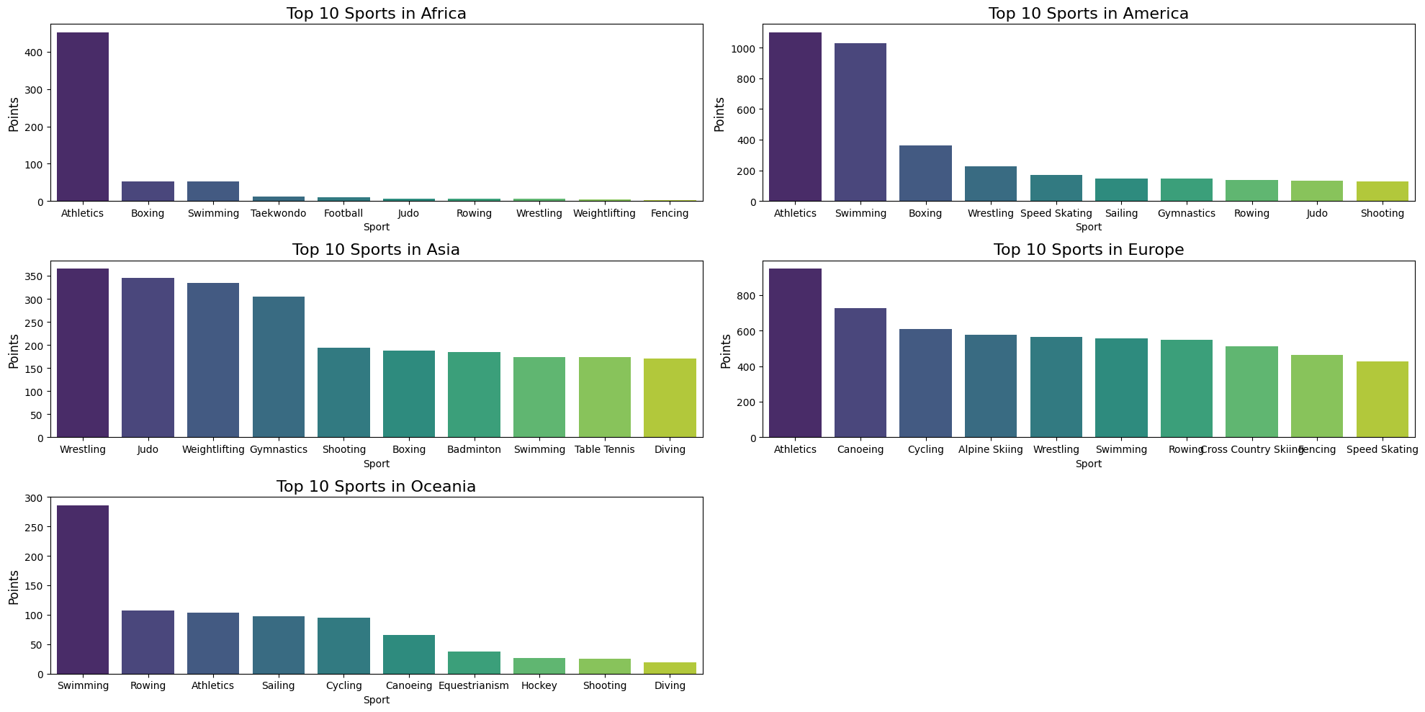
대륙별 상위 10 종목 비교 그래프

Slide 12
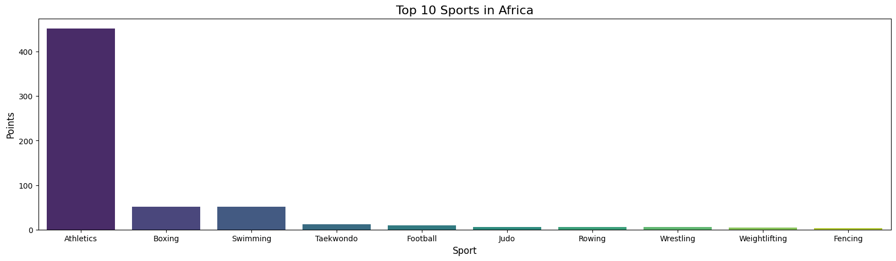
Top 10 Sports in Africa

Slide 13
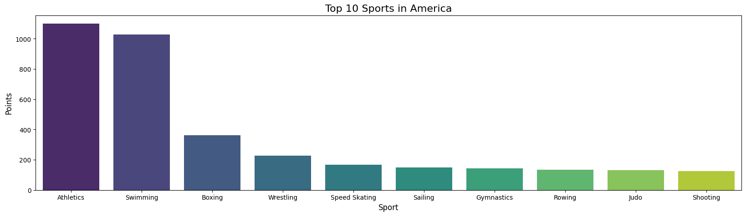
Top 10 Sports in america

Slide 14
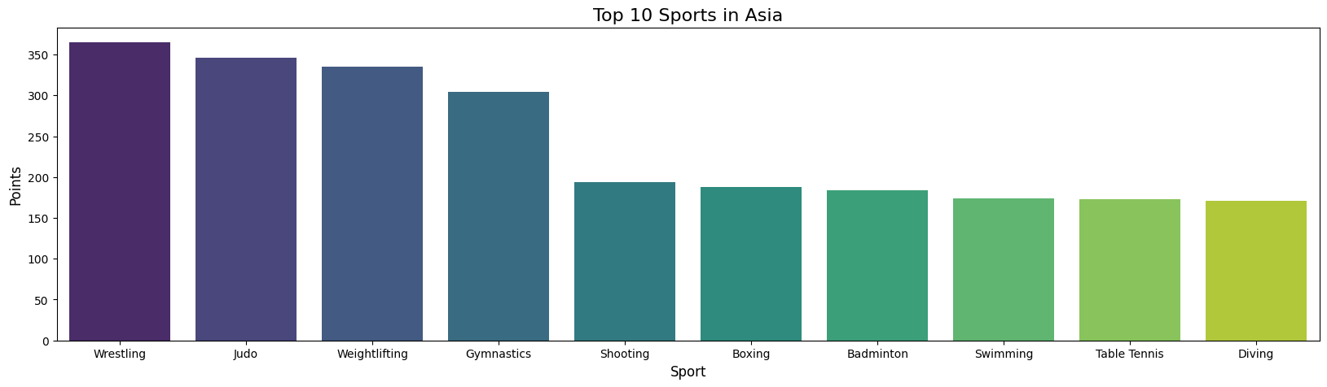
Top 10 Sports in Asia

Slide 15
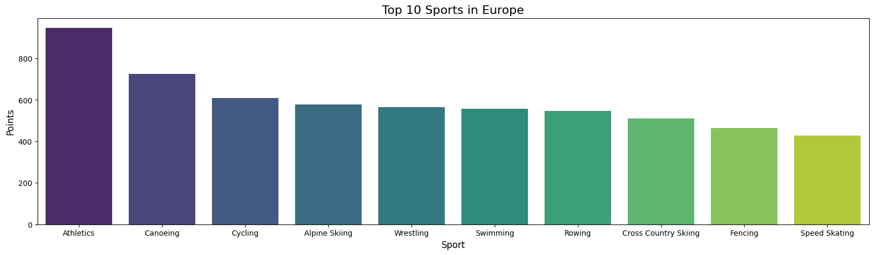
Top 10 Sports in Europe

Slide 16
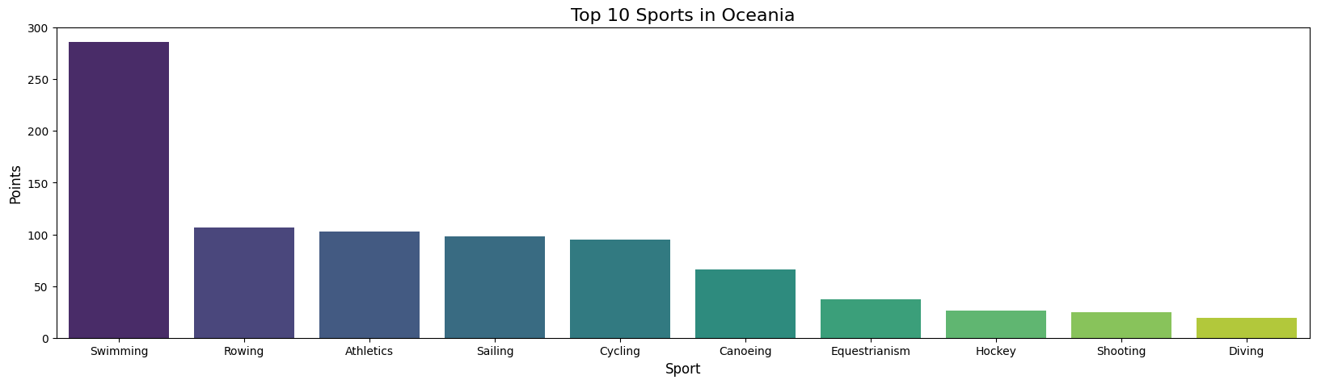
Top 10 Sports in Oceania

Slide 17
결과 데이터 분석 및 적용 방안
프로그램 개발
강세 종목에서의 성과를 유지하면서도 약한 종목에서 성과를 내기 위한 훈련 전략을 마련
메달 획득 예측 및 전략
올림픽이나 세계 선수권 대회에서 각 국가 또는 대륙의 메달 획득 가능성을 예측. 이를 통해 국가별 메달 목표 설정
스포츠 과학 연구
각 대륙별 강세 종목에서 신체적 특성이나 훈련 방법을 연구함으로써, 성과를 높이는 과학적 접근법을 개발
인기 스포츠 마케팅
각 대륙에서 인기 있는 스포츠에 대한 정보를 활용해 스포츠 마케팅에 활용

